Slide 1

Анализ файловой системы Linux. Команды для работы с файлами и каталогами
Леон Атупанья Хосе Фернандо Леон
НПМбд-02-20

Slide 2
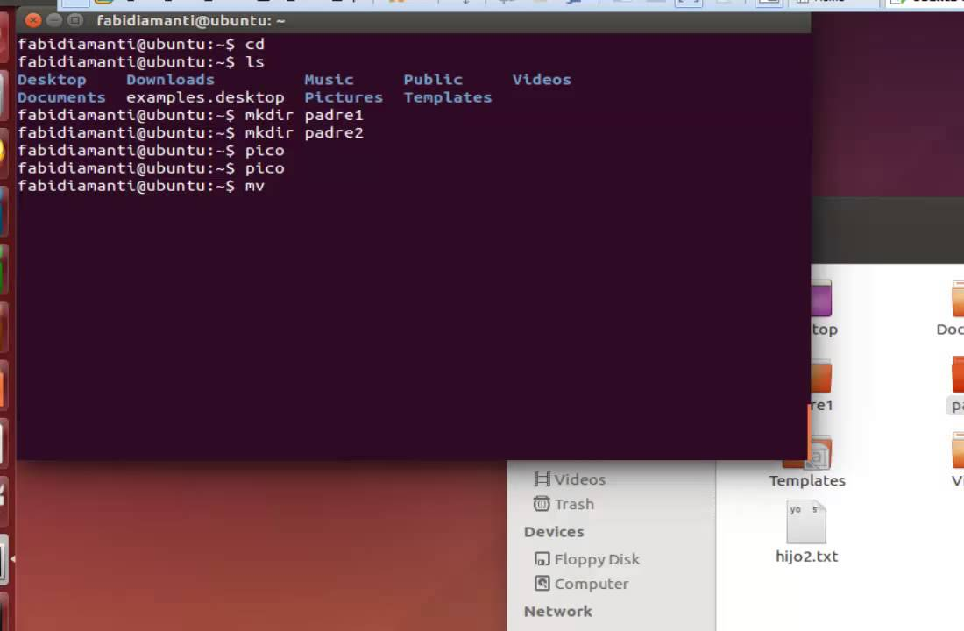
Прагматика выполнения лабораторной работы
Мы изучаем основные команды консоли Linux для копирования документов в разные каталоги и перемещения документов в разные каталоги

Slide 3
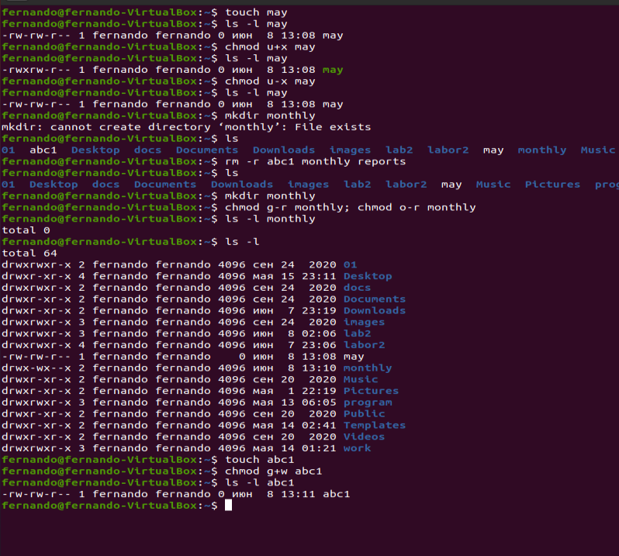
Цель выполнения лабораторной работы
Познакомьтесь с файловой системой Linux, ее структурой, именами и содержимым каталогов. Получить практические знания о применении команд, проверки использования диска и обслуживания файловой системы.

Slide 4
Задачи выполнения лабораторной работы
1. Выполните все примеры, приведённые в первой части описания лабораторной работы.
2. Выполните следующие действия, зафиксировав в отчёте по лабораторной работе используемые при этом команды и результаты их выполнения
3. Определите опции команды chmod, необходимые для того, чтобы присвоить перечисленным ниже файлам выделенные права доступа, считая, что в начале таких прав нет
4. Проделайте приведённые ниже упражнения, записывая в отчёт по лабораторной работе используемые при этом команды:
5. Прочитайте man по командам mount, fsck, mkfs, kill и кратко их охарактеризуйте, приведя примеры

Slide 5
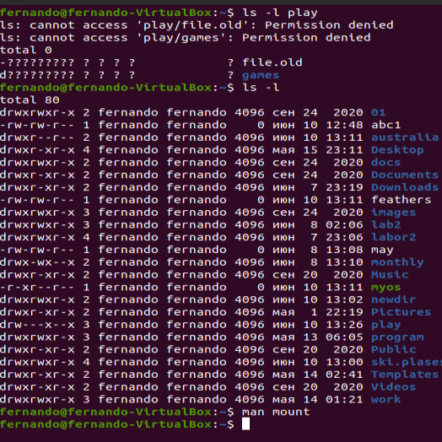
Результаты выполнения лабораторной работы
Результаты выполнения лабораторной работы

Slide 6
Спасибо за внимание

